Slide 1
Databázové systémy přednáška 6 – Indexy
Roman Danel
Institut ekonomiky a systémů řízení
2016

Slide 2
Indexy
Balanced B-tree
Kořen (root)
Nula nebo několik intermediate levels
Leaf level – entries in sorted order that corresponed to data
http://www.bluerwhite.org/btree/
Hash – jen některé db a v některých případech

Slide 3
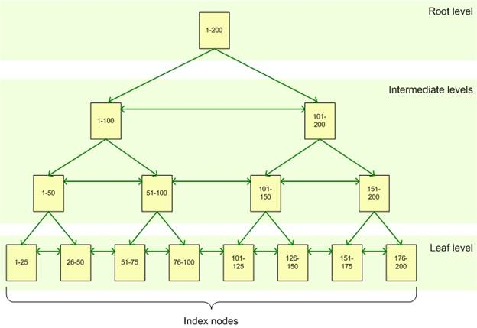
B-strom
Notes:
https://www.simple-talk.com/sql/learn-sql-server/sql-server-index-basics/

Slide 4
Strom
Strom je speciální typ orientovaného grafu, ve kterém neexistují cykly
Orientovaný graf je datová struktura obsahující konečnou množinu hran; hrany jsou uspořádané páry uzlů

Slide 5
Clustrovaný Index
Column for clustered index – clustering key
SQL server setřídí data v tabulce podle clustering key
Leaf level CI - data v tabulce
CI nemusí být vždy primarní klíč!

Slide 6
Vytvoření indexu
CREATE UNIQUE/CLUSTERED/NONCLUSTERED
INDEX index_name
ON object_name column_name ASC/DESC
[with OPTION ]
[ON partition_scheme (col_name)]

Slide 7
Poznámky
Primární klíč a Unique constraints jsou implementovány jako unique index
Objekt – tabulka nebo view
Nonclustering – 249 na tabulce; struktura B–stromu - leaf level obsahuje ukazatel na data

Slide 8
Typy indexů
Composite – nad více sloupci
Unique
Covering

Slide 9
Covering Index
Index, který poskytne data dotazu, aniž by musela být čtena tabulka

Slide 10
Výběr indexu
Server se rozhoduje, zda využije index pouze podle prvního sloupce v indexu!
Příklad: index definovaný na FirstName, LastName a dotaz nad LastName -> tento index nebude použit!

Slide 11
Options
PAD_INDEX – on/off
FILLFACTOR – 0-100% - how full leaf level
SORT_IN_TEMPDB – default is off
IGNORE_DUP_KEY
STATISTICS_NORECOMPUTE
DROP EXISTING
ONLINE
ALLOW_ROW_LOCKS
ALLOW_PAGE_LOCKS
MAXDOP – maximální stupeň paralelismu, max. 64
Notes:
p. 157

Slide 12
Disabling Index
ALTER INDEX index_name
ON object_name
DISABLE

Slide 13
Administrace indexů
Opravdu potřebujete více než 5 indexů na jedné tabulce?
Jestliže na leaf level indexu už není místo pro nový zápis -> page split

Slide 14
Best practices
Všechny tabulky by měly mít primární klíč
Všechny tabulky by měly mít cluster index
Je třeba odhalit dotazy, které jsou pomalé a pro ně vytvořit non-clustered indexy

Slide 15
Fragmentace indexu
Insert, update, delete
SQL Server 2005 – 8 KB jedna index stránka
Fill factor – na kolik je datová stránka na úrovni leaf level při vytvoření zaplněna (v %)
100 % fill factor – není rezerva
MSSQL Book Online „ a fill factor value of 50 can cause database read performance to decrease by two times.“

Slide 16
Nalezení hodnoty Fill Factor
Sys.indexes
External fragmentation – physical order of index pages does not match the logical order
U statických systémů (převaha READ) může být fill factor 100%
U systémů s převahou zápisu (UPDATE) – 70-90%
Tabulky s cluster indexem na indetity field – 100 %

Slide 17
Detekce fragmentace
DBCC SHOWCONTIG
Funkce sys.dm_db_index_physical_stats

Slide 18
Reorganize a Rebuild Index
Rebuild : ALTER INDEX [IndexName] ON [SchemaName].[TableName] REBUILD;
Reorganize : ALTER INDEX [IndexName] ON [SchemaName].[TableName] REORGANIZE;
Rebuild = drop a znovuvytvoření indexu
Reorganize – tabulku lze během operace používat

Slide 19
Statistiky
Statistical information about the distribution of values in a column – used by query optimizer to estimate the cost of using index
Histogram
AUTO_CREATE_STATISTICS = ON/OFF
UPDATE STATISTICS or sp_autostats
Sys.cats – tables
Sys.stat_columns – row for each column from sys.cats

Slide 20
Collation
Level
Server
Database
Table (column level)
Select DATABASEPROPERTYEX(‘TEMPDB’,‘COLLATION’)
select object_name(object_id) as ObjectName, name As ColName,collation_name from sys.columns where object_id = object_id(‘testcollate’)

